Slide 1

Community Search: Learn from Small Data
Shuheng Fang, Kangfei Zhao, et al.
CoRR abs/2201.00288
汇报人：林欣
2022年10月21日
Notes:
CIKM故事好

Slide 2
提纲
1
研究背景
2
模型&方法
3
实验&总结

Slide 3
提纲
提纲
社区搜索
1
研究背景
元学习
Notes:
三个概念，题目分解
异常检测任务，GNN简介

Slide 4
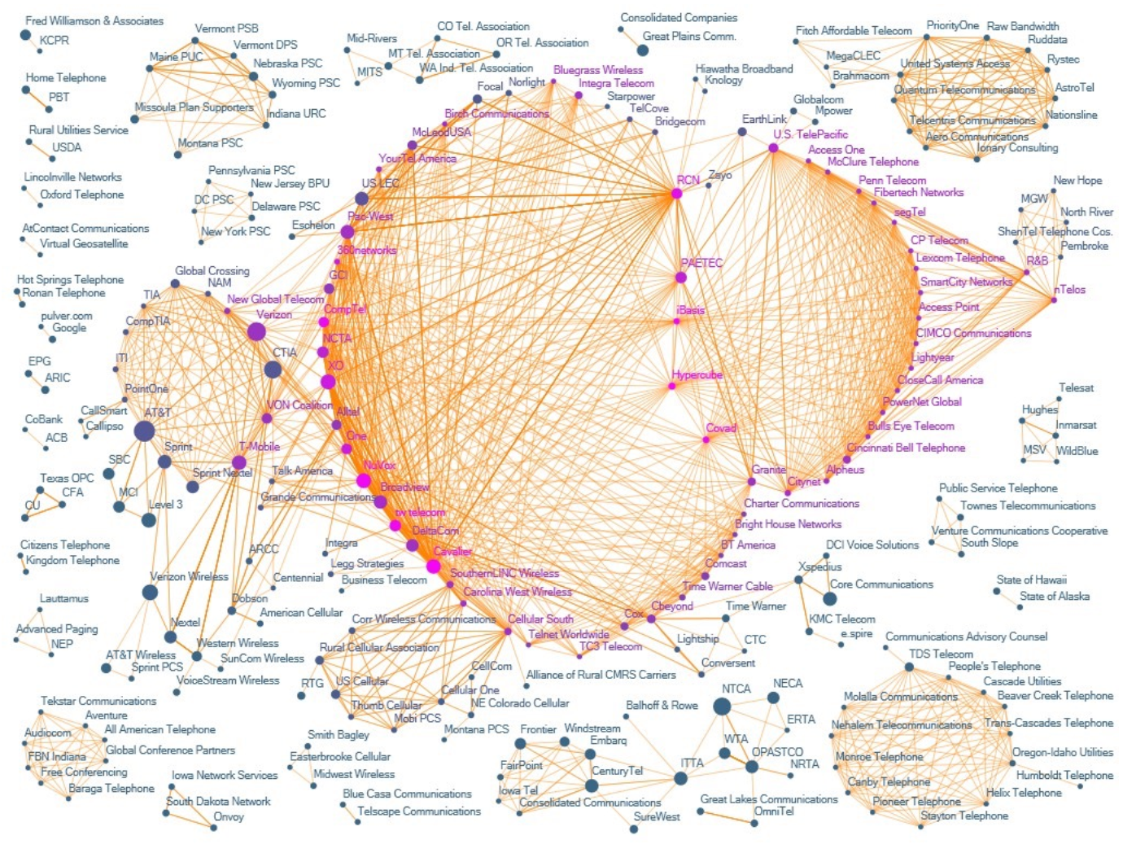
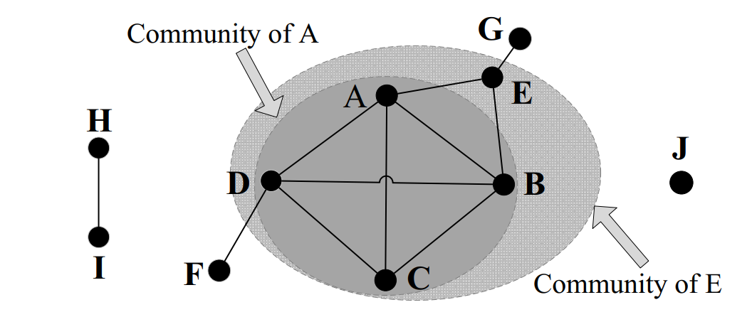
研究背景：社区搜索
社区搜索(Community Search,CS)﻿
给定一张图G和一个查询节点q，找到包含该查询节点且紧密连接的子图（社区）
下游任务
好友推荐、电商广告投放、蛋白质复杂识别
Notes:
[1] Wang, Huandong & Yu, Qiaohong & Liu, Yu & Jin, Depeng & Li, Yong. (2021). Spatio-Temporal Urban Knowledge Graph Enabled Mobility Prediction.

Slide 5
研究背景：社区搜索
CS 研究现状
同构图
异构图
不考虑属性的社区搜索
(Non-Attributed community search)
考虑属性的社区搜索（Attributed Community Search, ACS）
考虑属性和空间信息的社区搜索
传统图搜索方法
机器学习/深度学习 方法（ML/DL）
子图度量指标（metrics）
k-core
k-truss
k-clique
k-edge
Notes:
[1] Wang, Huandong & Yu, Qiaohong & Liu, Yu & Jin, Depeng & Li, Yong. (2021). Spatio-Temporal Urban Knowledge Graph Enabled Mobility Prediction.

Slide 6
研究背景：社区搜索
传统图搜索算法
同构图
使用预定义的子图模式来模拟社区，但是现实世界中很难找到符合预定义的图
这些指标难以适应现实世界中复杂的图和应用，选择合适的指标以及适当的K值并不容易
不考虑属性的社区搜索
(Non-Attributed community search)
考虑属性的社区搜索（Attributed Community Search, ACS）
传统图搜索方法
度量标准（metrics）
k-core
k-truss
k-clique
k-edge
Notes:
[1] Wang, Huandong & Yu, Qiaohong & Liu, Yu & Jin, Depeng & Li, Yong. (2021). Spatio-Temporal Urban Knowledge Graph Enabled Mobility Prediction.

Slide 7
研究背景：社区搜索
机器学习/深度学习方法（ML/DL）
为了解决传统CS算法结构不灵活的问题，引入了神经网络模型（如GNN）
将问题转换为判断节点是否属于待预测社区的分类问题
以端到端的方式训练特定模型，从数据中挖掘隐含的社区模式
通过训练样本的预测误差反馈进行学习
同构图
不考虑属性的社区搜索
(Non-Attributed community search)
考虑属性的社区搜索（Attributed Community Search, ACS）
ML/DL方法
Notes:
[1] Wang, Huandong & Yu, Qiaohong & Liu, Yu & Jin, Depeng & Li, Yong. (2021). Spatio-Temporal Urban Knowledge Graph Enabled Mobility Prediction.

Slide 8
研究背景：社区搜索
对比于传统CS算法，基于学习的ML/DL方法表现更好
然而，现有的ML/DL方法依赖于大量的标注数据，当用户无法提供足够的高质量真实数据时，性能将会降低
收集和标注真实数据非常耗时耗力
在数据稀疏场景下怎么办？
本文研究问题
在数据稀疏的场景下，如何基于机器学习的方法来高效完成社区搜索的任务？
Notes:
[1] Wang, Huandong & Yu, Qiaohong & Liu, Yu & Jin, Depeng & Li, Yong. (2021). Spatio-Temporal Urban Knowledge Graph Enabled Mobility Prediction.

Slide 9
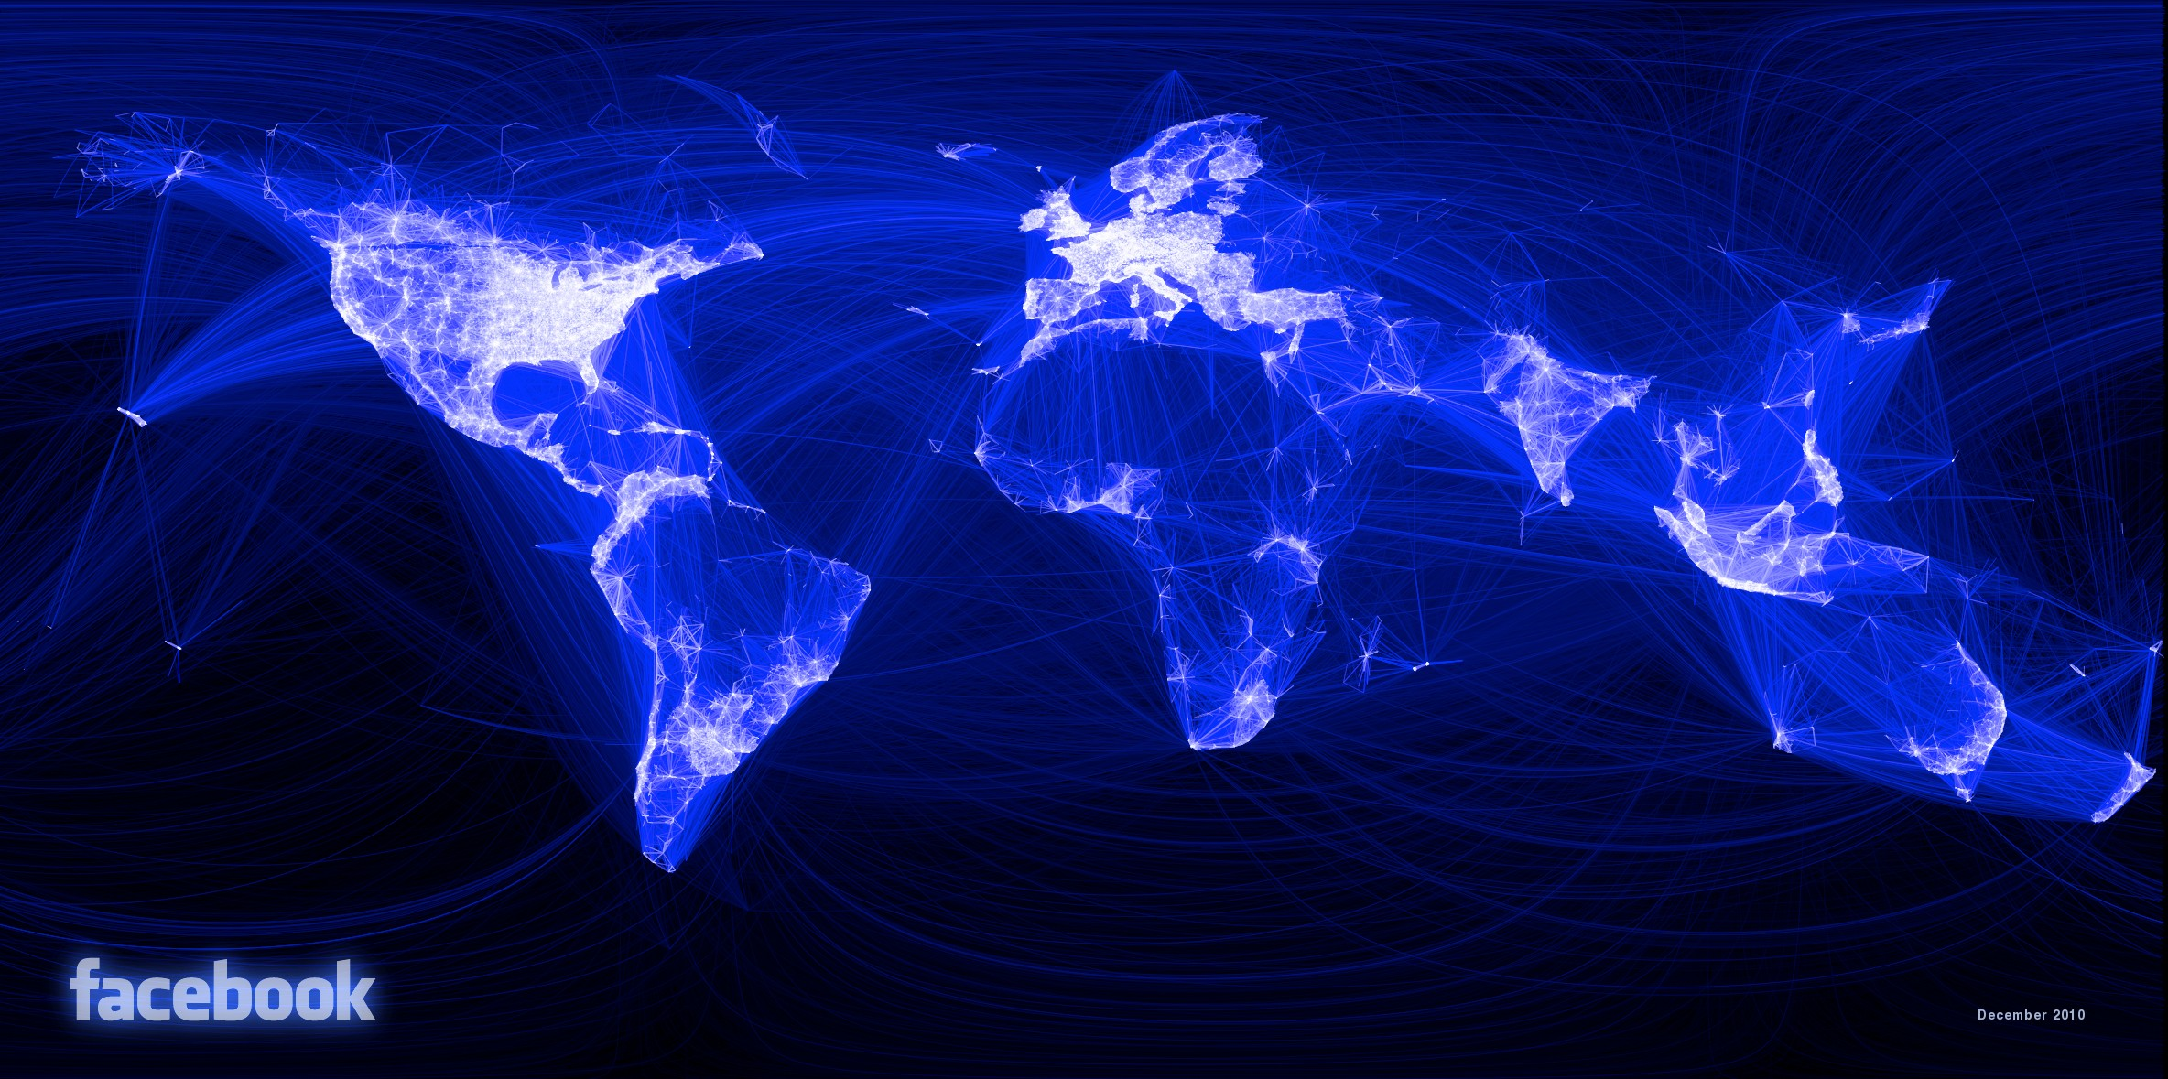
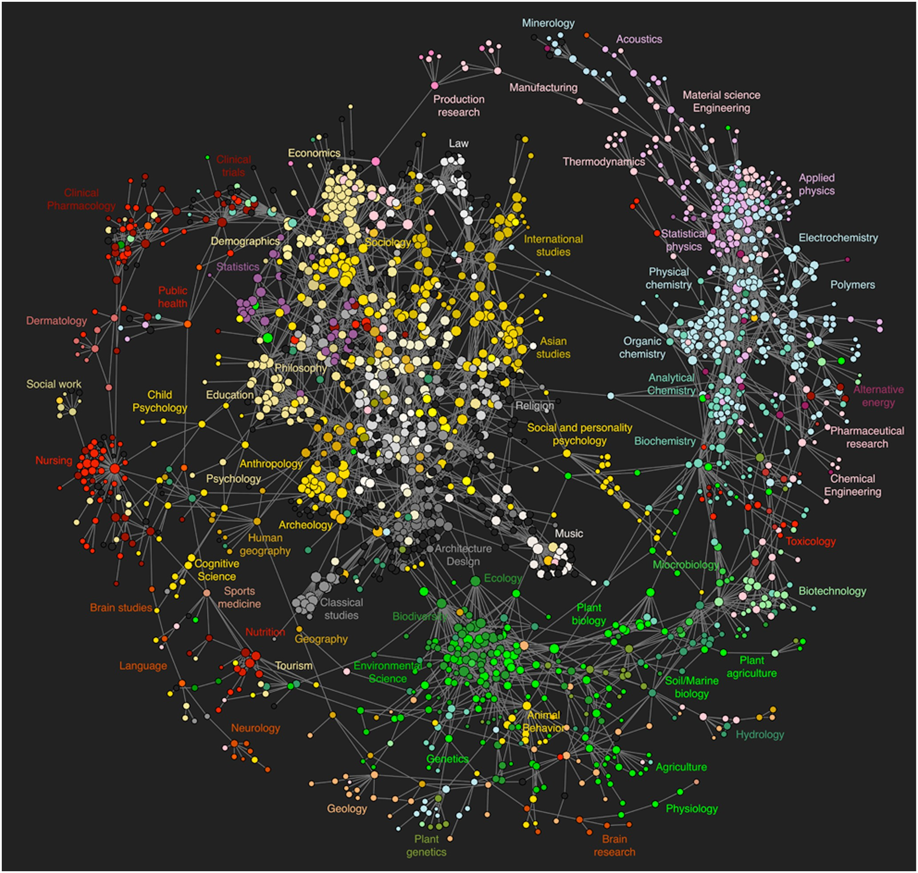
研究背景：社区搜索
思路：在数据稀疏场景下，从多个任务中挖掘先验知识并融入到ML模型中
CS任务下基于直觉的隐式先验知识：比如在任何图的任何查询中，一个社区即是其中部分紧密连接且有着与查询节点相似属性的节点集合。
即便在真实世界或者局部搜索具有多样的形式，但是这个思路总是可行的，是现在CS算法的设计原则。
Notes:
[1] Wang, Huandong & Yu, Qiaohong & Liu, Yu & Jin, Depeng & Li, Yong. (2021). Spatio-Temporal Urban Knowledge Graph Enabled Mobility Prediction.

Slide 10
研究背景：社区搜索
在数据稀疏的场景下，
从多个任务中挖掘先验知识并融入到ML模型中
如何实现？
在多任务场景下，通过元学习模型来捕获先验知识
先从多个任务中学习图之间共享的CS先验知识
将小样本数据与学到的先验知识相结合，帮助模型更好地适应该特定任务。
Notes:
[1] Wang, Huandong & Yu, Qiaohong & Liu, Yu & Jin, Depeng & Li, Yong. (2021). Spatio-Temporal Urban Knowledge Graph Enabled Mobility Prediction.

Slide 11
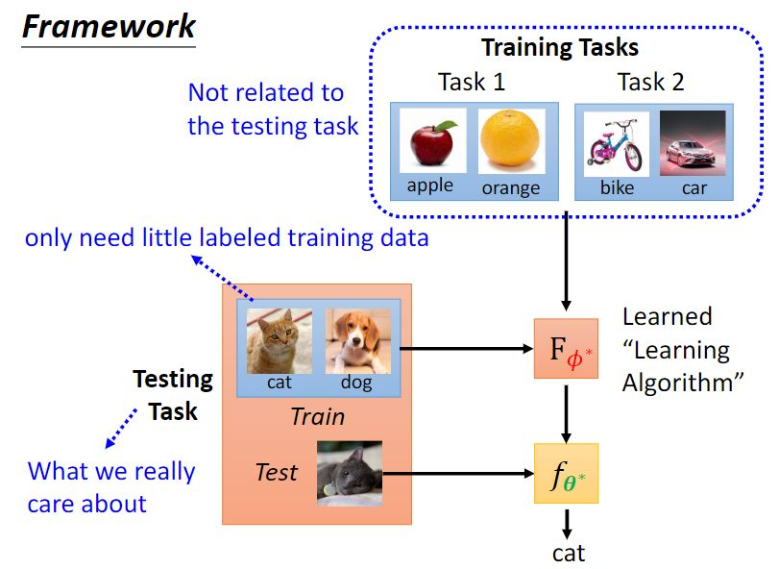
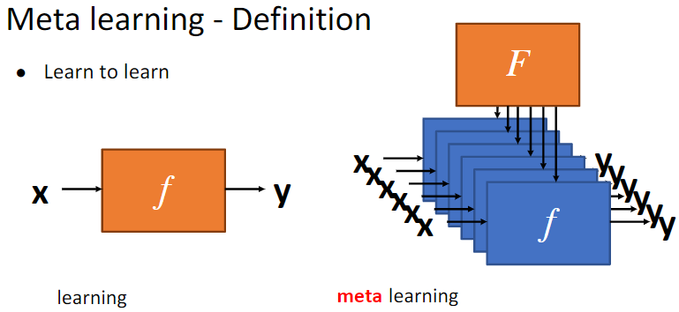
研究背景：元学习
元学习(Meta-Learning)﻿
又称“学习如何去学习”，Learn to learn
让模型自动学习元知识（模型超参数、神经网络的初始参数、结构和优化器等）
在少样本学习中，从大量先验任务中学习元知识，指导模型在新任务中更快学习
Notes:
[1] Wang, Huandong & Yu, Qiaohong & Liu, Yu & Jin, Depeng & Li, Yong. (2021). Spatio-Temporal Urban Knowledge Graph Enabled Mobility Prediction.

Slide 12
研究背景：元学习
应用到图上的元学习
元学习已经被用来处理多种多样的图学习任务
图神经网络（GNN）广泛用作基本模型
常见的元学习策略
特征迁移
MAML
所有的现有方法都是面向图学习任务，无法直接用于社区搜索的任务中，没有充分利用该任务的内在特性
于是本文拟基于现有模型提出一种新的元学习框架
Notes:
[1] Wang, Huandong & Yu, Qiaohong & Liu, Yu & Jin, Depeng & Li, Yong. (2021). Spatio-Temporal Urban Knowledge Graph Enabled Mobility Prediction.

Slide 13
研究背景：元学习
相关工作
元学习策略
黑盒适应
（Blackbox Adaption）
基于优化的方法
（Optimization-based）
基于度量的方法
（Metric-based）
依赖特定神经网络结构，比如循环神经网络
具有强大的表达能力
数据效率低，优化挑战大
基于梯度的反向传播学习层次结构
算法通常与模型无关
在学习元模型方面很有效
由于分层优化模式，计算要消耗大量的时间和内存
借鉴了聚类算法和KNN的中心思想
从输入中学习距离度量
对小样本数据更有效
只适用于分类任务
Notes:
[1] Wang, Huandong & Yu, Qiaohong & Liu, Yu & Jin, Depeng & Li, Yong. (2021). Spatio-Temporal Urban Knowledge Graph Enabled Mobility Prediction.

Slide 14
条件神经过程CNP(Conditional Neural Process)
条件神经过程CNP (ICML 2018)
关于随机过程（如：高斯过程）的神经网络估计
条件神经过程CNP vs 高斯过程GP
共同点
不同点
GP：通过最大似然估计来优化超参数，从而显式地确定数据分布
CNP：显式地将预测分布参数转化为神经网络，从而隐式学习先验知识
基于观测到的数据学习一种条件分布
可通过学习数据生成的先验知识（即概率分布）来建立元模型
Marta Garnelo, Dan Rosenbaum, Christopher Maddison, et al. Conditional Neural Processes. ICML 2018: 1690-1699.
Notes:
[1] Wang, Huandong & Yu, Qiaohong & Liu, Yu & Jin, Depeng & Li, Yong. (2021). Spatio-Temporal Urban Knowledge Graph Enabled Mobility Prediction.

Slide 15
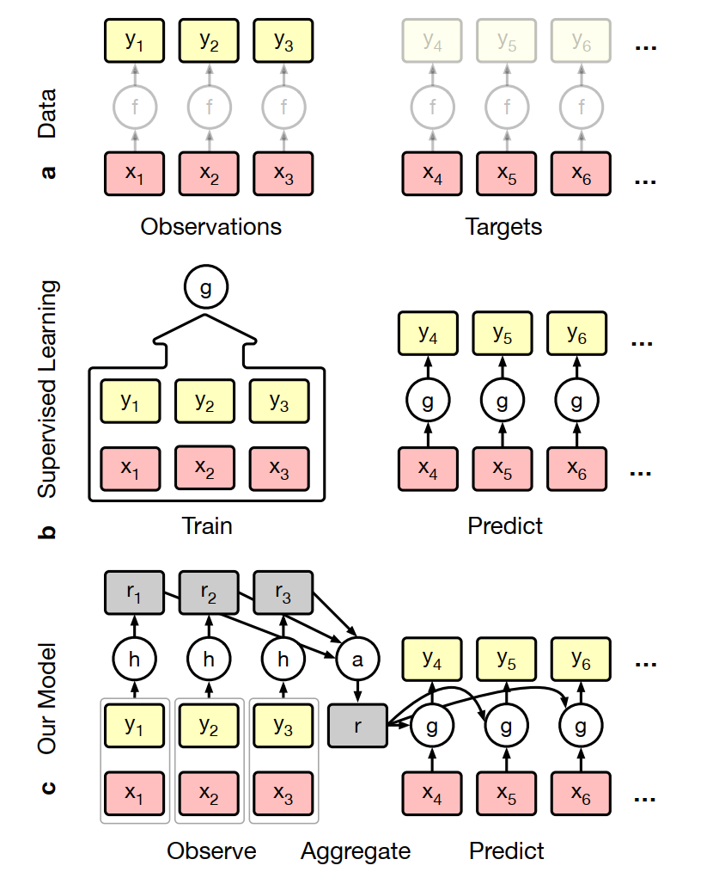
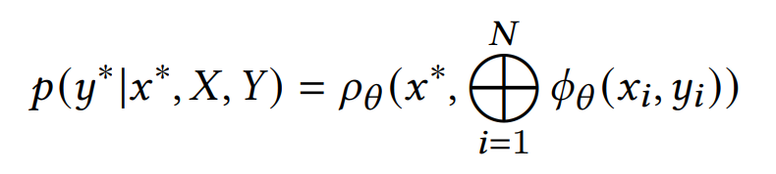
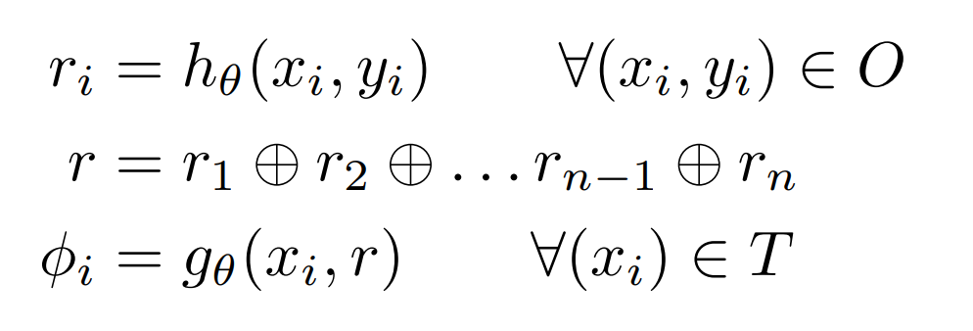
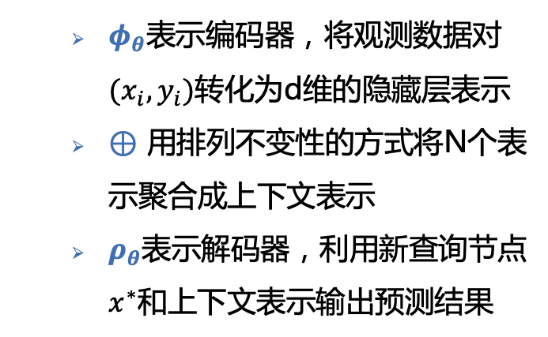
条件神经过程CNP
CNP结构
网络结构如下：
$φ_{θ}$表示编码器，将观测数据对$(x_{i},y_{i})$转化为d维的隐藏层表示
$⊕$ 用排列不变性的方式将N个表示聚合成上下文表示
$ρ_{θ}$表示解码器，利用新查询节点$x^{∗}$和上下文表示输出预测结果
Notes:
[1] Wang, Huandong & Yu, Qiaohong & Liu, Yu & Jin, Depeng & Li, Yong. (2021). Spatio-Temporal Urban Knowledge Graph Enabled Mobility Prediction.

Slide 16
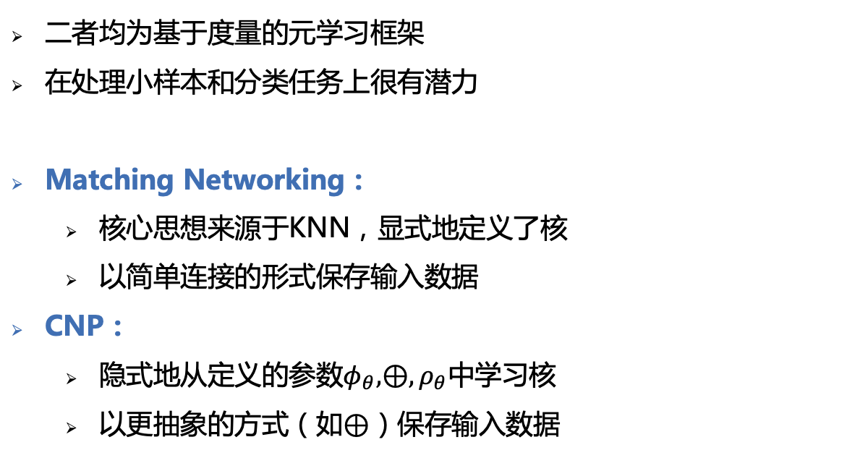
基于度量的元学习
CNP vs Matching Network（NIPS 2016）
二者均为基于度量的元学习框架
在处理小样本和分类任务上很有潜力
Matching Networking：
核心思想来源于KNN，显式地定义了核
以简单连接的形式保存输入数据
CNP：
隐式地从定义的参数$φ_{θ},⊕,ρ_{θ}$中学习核
以更抽象的方式（如$⊕$）保存输入数据
﻿Oriol Vinyals, Charles Blundell, Tim Lillicrap, Koray Kavukcuoglu, and Daan Wierstra. 2016. Matching Networks for One Shot Learning. In Proc. NIPS. 3630–3638.
Notes:
[1] Wang, Huandong & Yu, Qiaohong & Liu, Yu & Jin, Depeng & Li, Yong. (2021). Spatio-Temporal Urban Knowledge Graph Enabled Mobility Prediction.

Slide 17
研究思路
为解决少样本场景下的社区搜索问题，
本文提出一种基于元学习的框架 条件图神经过程（Conditional Graph Neural Process，CGNP），捕获多个图之间共有的CS先验知识，将图中节点映射到距离敏感的隐藏空间中，用节点嵌入和查询节点之间的距离来显式地判断节点之间的社区关系。
Notes:
[1] Wang, Huandong & Yu, Qiaohong & Liu, Yu & Jin, Depeng & Li, Yong. (2021). Spatio-Temporal Urban Knowledge Graph Enabled Mobility Prediction.

Slide 18
研究背景：社区搜索
传统ACS算法
同构图
ACQ和ATC均包含两阶段：
a）基于结构化约束找到候选社区
b）通过计算属性得分来确认社区
独立的两阶段模型无法捕获图中结构和属性的相关性
考虑属性的社区搜索（Attributed Community Search, ACS）
传统图搜索方法
度量标准（metrics）
k-core
k-truss
k-clique
k-edge
模型
ACQ
ATC
Notes:
[1] Wang, Huandong & Yu, Qiaohong & Liu, Yu & Jin, Depeng & Li, Yong. (2021). Spatio-Temporal Urban Knowledge Graph Enabled Mobility Prediction.

Slide 19
提纲
提纲
问题定义
2
模型&方法
模型结构
Notes:
三个概念，题目分解
异常检测任务，GNN简介

Slide 20
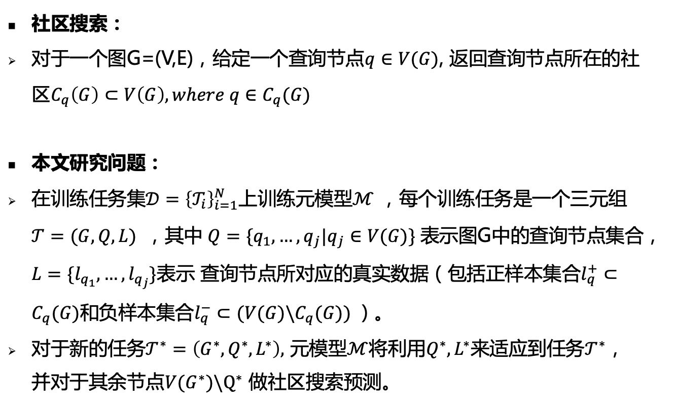
问题定义
社区搜索：
对于一个图G=(V,E)，给定一个查询节点$q∈V(G)$, 返回查询节点所在的社区$C_{q}\left(G\right)⊂V\left(G\right),where q∈C_{q}(G)$
本文研究问题：
在训练任务集$𝒟={\left\{𝒯_{i}\right\}}_{i=1}^{N}$上训练元模型$ℳ$ ，每个训练任务是一个三元组$𝒯=(G,Q,L)$，其中$Q=\{q_{1},…,q_{j}|q_{j}∈V(G)\}$表示图G中的查询节点集合， $L=\{l_{q_{1}},…,l_{q_{j}}\}$表示 查询节点所对应的真实数据（包括正样本集合$l_{q}^{+}⊂C_{q}(G)$和负样本集合$l_{q}^{−}⊂{(V(G)\backslash C}_{q}(G))$）。
对于新的任务$𝒯^{∗}=\left(G^{∗},Q^{∗},L^{∗}\right),$ 元模型$ℳ$将利用$Q^{∗},L^{∗}$来适应到任务$𝒯^{∗}$，并对于其余节点${V(G}^{∗})\backslash Q^{∗}$ 做社区搜索预测。
Notes:
[1] Wang, Huandong & Yu, Qiaohong & Liu, Yu & Jin, Depeng & Li, Yong. (2021). Spatio-Temporal Urban Knowledge Graph Enabled Mobility Prediction.

Slide 21
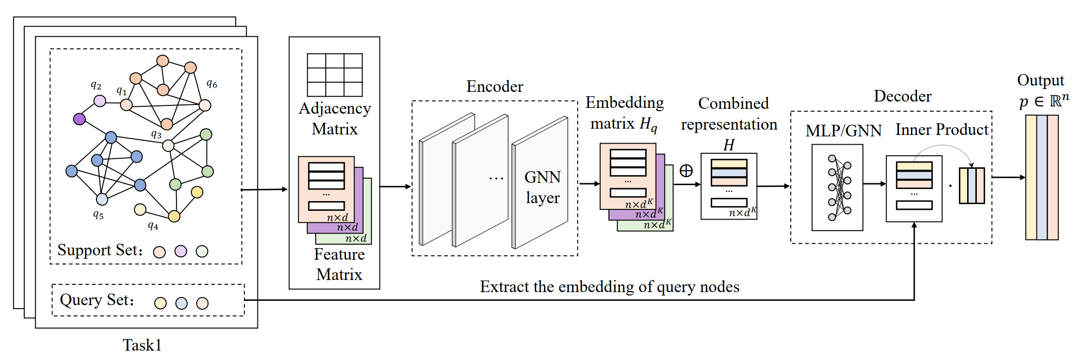
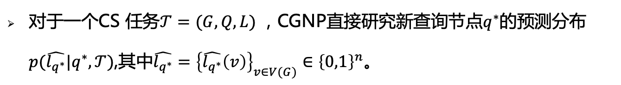
CNP & CGNP in CS
研究问题细化
对于一个CS 任务$𝒯=(G,Q,L)$，CGNP直接研究新查询节点$q^{∗}$的预测分布$p(\hat{l_{q^{∗}}}|q^{∗},𝒯)$,其中$\hat{l_{q^{∗}}}={\left\{\hat{l_{q^{∗}}}\left(v\right)\right\}}_{v∈V(G)}∈{\left\{0,1\right\}}^{n}$。
Notes:
[1] Wang, Huandong & Yu, Qiaohong & Liu, Yu & Jin, Depeng & Li, Yong. (2021). Spatio-Temporal Urban Knowledge Graph Enabled Mobility Prediction.

Slide 22
框架介绍
提出新框架CGNP（Conditional Graph Neural Process）
用节点嵌入和查询节点嵌入之间的距离来计算社区成员关系
GNN编码器
GCN
GAT
GraphSAGE
Notes:
[1] Wang, Huandong & Yu, Qiaohong & Liu, Yu & Jin, Depeng & Li, Yong. (2021). Spatio-Temporal Urban Knowledge Graph Enabled Mobility Prediction.

Slide 23
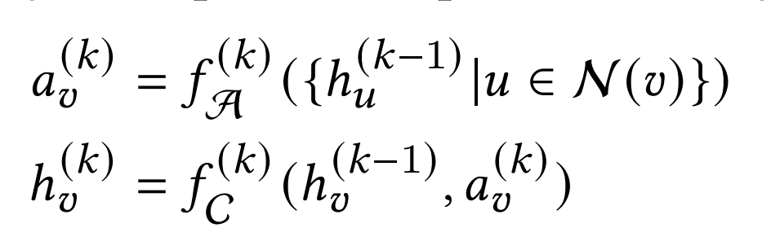
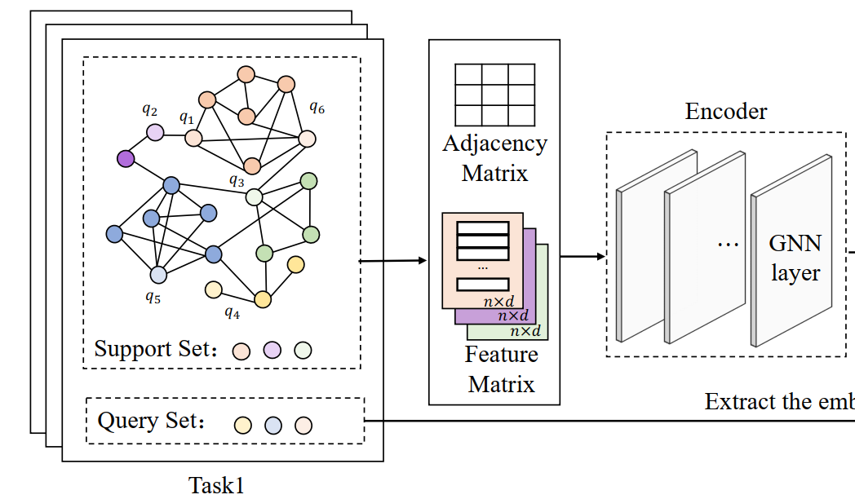
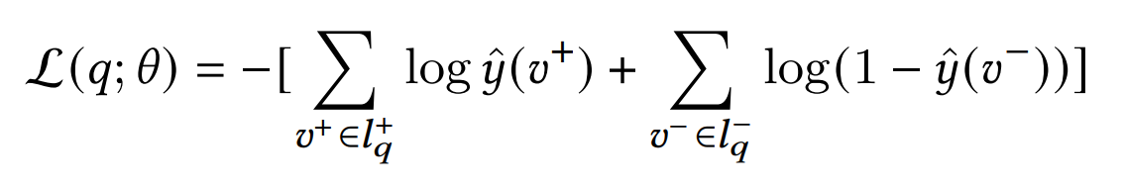
ML模型：编码器
图神经网络（GNN）
聚合邻居节点更新自身表示，可采用Dropout等方法来避免过拟合
损失函数BCE loss
Notes:
[1] Wang, Huandong & Yu, Qiaohong & Liu, Yu & Jin, Depeng & Li, Yong. (2021). Spatio-Temporal Urban Knowledge Graph Enabled Mobility Prediction.

Slide 24
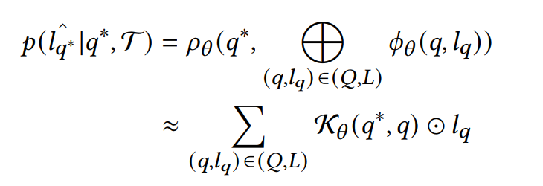
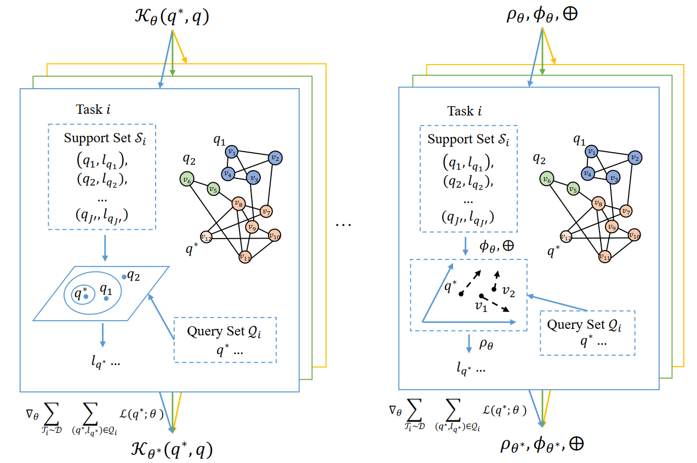
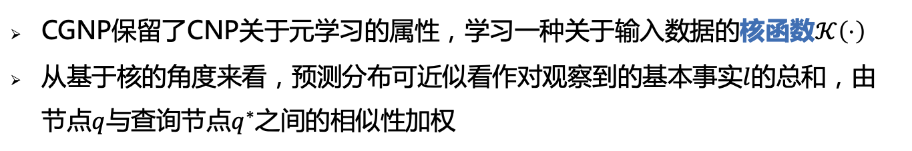
基于度量的元学习
CGNP元学习策略
CGNP保留了CNP关于元学习的属性，学习一种关于输入数据的核函数$𝒦\left(⋅\right)$
从基于核的角度来看，预测分布可近似看作对观察到的基本事实$l$的总和，由节点$q$与查询节点$q^{∗}$之间的相似性加权
相似性
Notes:
[1] Wang, Huandong & Yu, Qiaohong & Liu, Yu & Jin, Depeng & Li, Yong. (2021). Spatio-Temporal Urban Knowledge Graph Enabled Mobility Prediction.

Slide 25
框架介绍
条件图神经过程CGNP（Conditional Graph Neural Process）
交换操作
解码器
求和
取平均
自注意力
多层感知机
GNN
内积
Notes:
[1] Wang, Huandong & Yu, Qiaohong & Liu, Yu & Jin, Depeng & Li, Yong. (2021). Spatio-Temporal Urban Knowledge Graph Enabled Mobility Prediction.

Slide 26
提纲
提纲
数据集
3
任务设置
实验总结
基线模型
实验结果分析
Notes:
三个概念，题目分解
异常检测任务，GNN简介

Slide 27
数据集描述
Dataset | Network Type | Node | Edge | Community | Attribute
Cora | Citation Networks | reasearch papers | Citation relationships | Research topics | Keywords (Discrete)
Citeseer
Arxiv |  |  |  |  | N/A
DBLP | Co-authorship networks | authors | Collaborate on at least one paper | A ground-true community | N/A
Reddit | Online discussion forum | posts | If a user comments on both of the posts | The communities that the posts belongs to | N/A
Facebook | Ego-centric Social networks | person | friendship | Friendship community | User properties (Discrete)
度和局部聚类系数
Notes:
[1] Wang, Huandong & Yu, Qiaohong & Liu, Yu & Jin, Depeng & Li, Yong. (2021). Spatio-Temporal Urban Knowledge Graph Enabled Mobility Prediction.

Slide 28
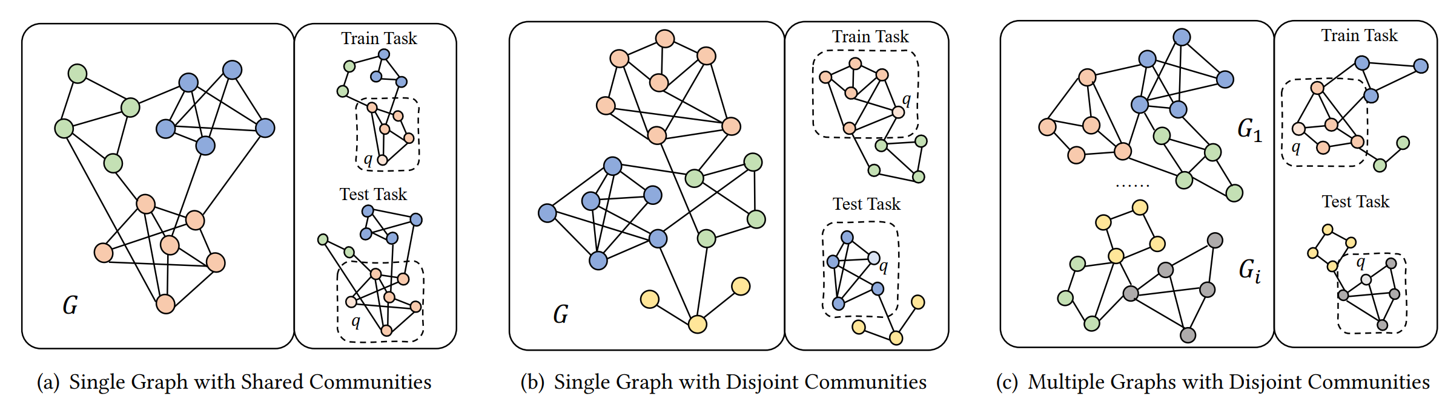
任务设置
社区搜索的三种任务结构
四种实验任务
1 | 2 | 3 | 4
Single Graph with Shared Communities Task (SGSC) | Single Graph with Disjoint Communities Task(SGDC) | Multiple Graphs from One Domain Task (MGOD) | Multiple Graphs from Different Domains Task (MGDD)
Notes:
[1] Wang, Huandong & Yu, Qiaohong & Liu, Yu & Jin, Depeng & Li, Yong. (2021). Spatio-Temporal Urban Knowledge Graph Enabled Mobility Prediction.

Slide 29
基线模型
模型名称 | 描述
Feature Transfer（FeaTrans） | GNN基本模型，预训练后前n-1层参数都不变，通过支持集来微调最后一层
Model-Agnostic Meta-Learning（MAML） | GNN基本模型，分别更新特定任务的参数和共同任务的参数
Attributed Truss Community Search（ATC） | 带属性的社区搜索算法
Attributed Community Query（ACQ） | 找到与查询节点紧密连接且具有共同属性的子图
Closest Truss Community（CTC） | 面向不带属性图的k-truss社区搜索算法
Supervised GNN（Supervised） | 区别于元学习，对每个测试任务从头训练一个GNN模型
四种实验任务
Notes:
[1] Wang, Huandong & Yu, Qiaohong & Liu, Yu & Jin, Depeng & Li, Yong. (2021). Spatio-Temporal Urban Knowledge Graph Enabled Mobility Prediction.

Slide 30
Naïve 方法：Feature Transfer
特征迁移 Feature Transfer
不同于从头训练模型，我们将预训练的低层参数与新任务共享
最后一层的参数通过新任务的训练数据来进行梯度更新，而其余层的参数在此过程中保持不变
模型的有效性受到限制
（1）微调策略最初是适用于CNN处理图像数据的，是否能很好地用于GNN处理图数据还需要探索。
（2）梯度更新的step需要根据测试任务进行调整，太多步会导致过拟合，而太少步会导致欠拟合
Notes:
[1] Wang, Huandong & Yu, Qiaohong & Liu, Yu & Jin, Depeng & Li, Yong. (2021). Spatio-Temporal Urban Knowledge Graph Enabled Mobility Prediction.

Slide 31
Naïve 方法：MAML
MAML( ICML 2017)
两层端到端的优化算法，低层用于优化特定任务的参数，而高层用于优化通常任务的参数
将训练数据划分为多个支持集和查询集，分别用于更新特定任务参数和公共任务参数
高效，通用
存在许多问题，包括训练不稳定性、模型泛化性能受限、计算开销大
Chelsea Finn, Pieter Abbeel, and Sergey Levine. Model-Agnostic Meta-Learning for Fast Adaptation of Deep Networks. ICML 2017: 1126-1135.
Notes:
[1] Wang, Huandong & Yu, Qiaohong & Liu, Yu & Jin, Depeng & Li, Yong. (2021). Spatio-Temporal Urban Knowledge Graph Enabled Mobility Prediction.

Slide 32
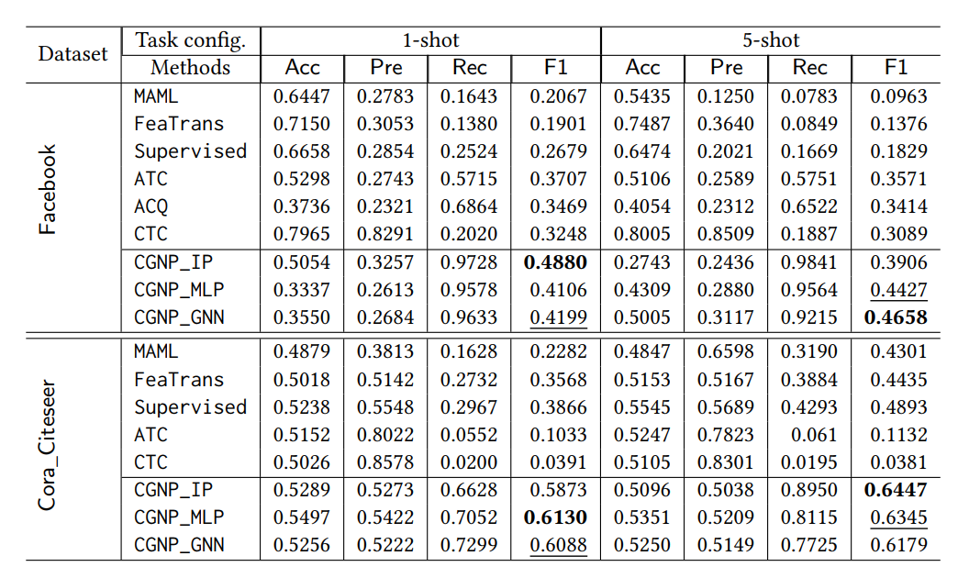
实验结果
模型有效性
CGNP的三种变体在F1值上平均超出其他方法0.29
在保持较高accuracy和precision的基础上，大大提升了recall
Notes:
[1] Wang, Huandong & Yu, Qiaohong & Liu, Yu & Jin, Depeng & Li, Yong. (2021). Spatio-Temporal Urban Knowledge Graph Enabled Mobility Prediction.

Slide 33
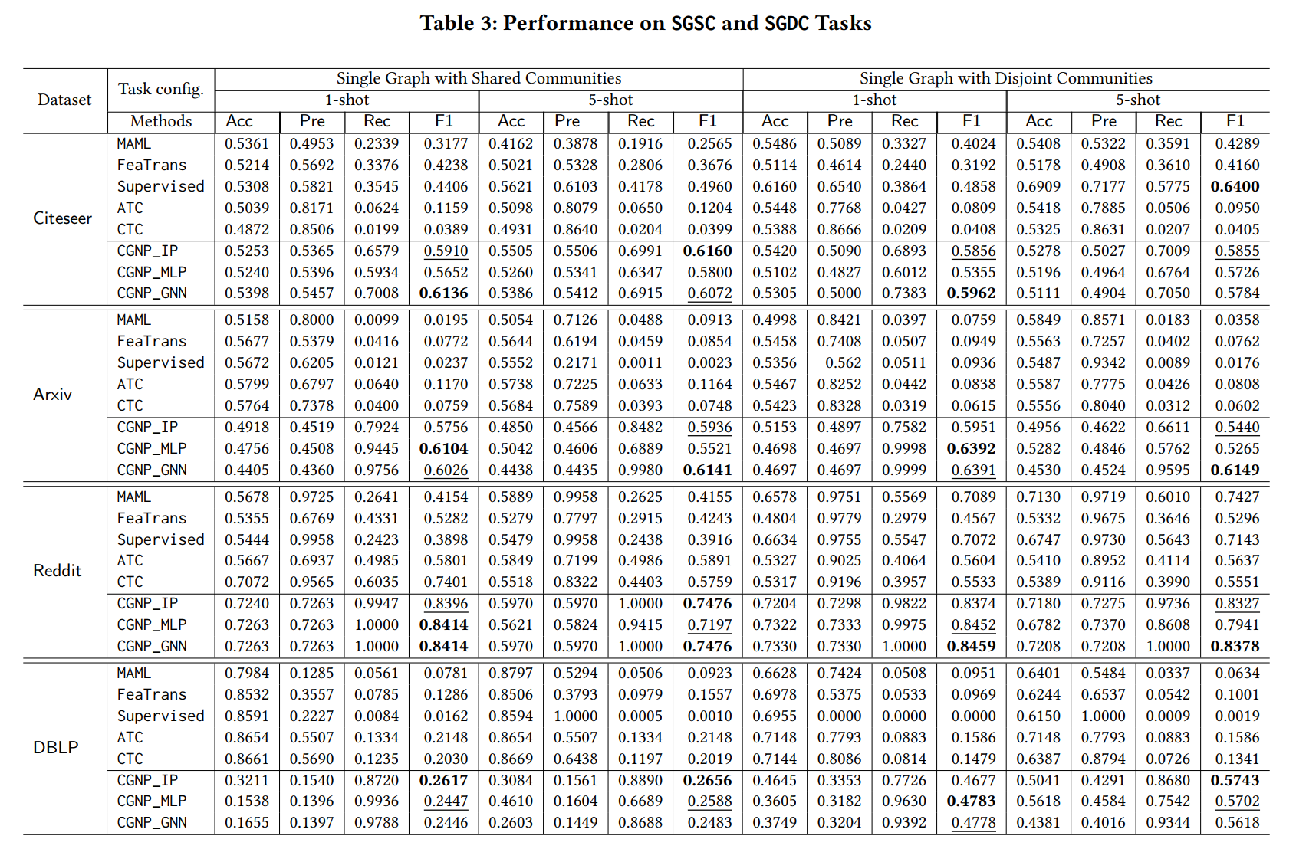
实验结果
Notes:
[1] Wang, Huandong & Yu, Qiaohong & Liu, Yu & Jin, Depeng & Li, Yong. (2021). Spatio-Temporal Urban Knowledge Graph Enabled Mobility Prediction.

Slide 34
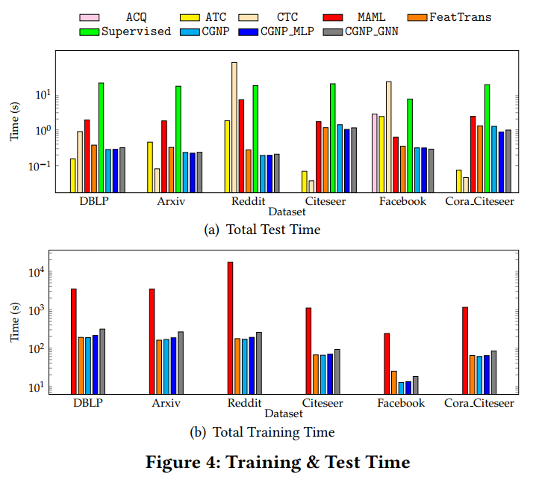
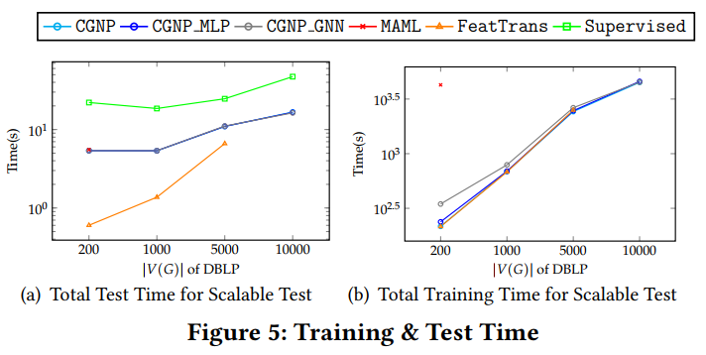
实验结果
模型效率
在预测效率上，CGNP是ML方法中表现最好的，所有方法中表现第二好
CGNP 可以在16GB GPU达到10000个节点规模，而FeaTrans会内存不足，MAML 甚至连1000个节点规模都无法实现
Notes:
[1] Wang, Huandong & Yu, Qiaohong & Liu, Yu & Jin, Depeng & Li, Yong. (2021). Spatio-Temporal Urban Knowledge Graph Enabled Mobility Prediction.

Slide 35
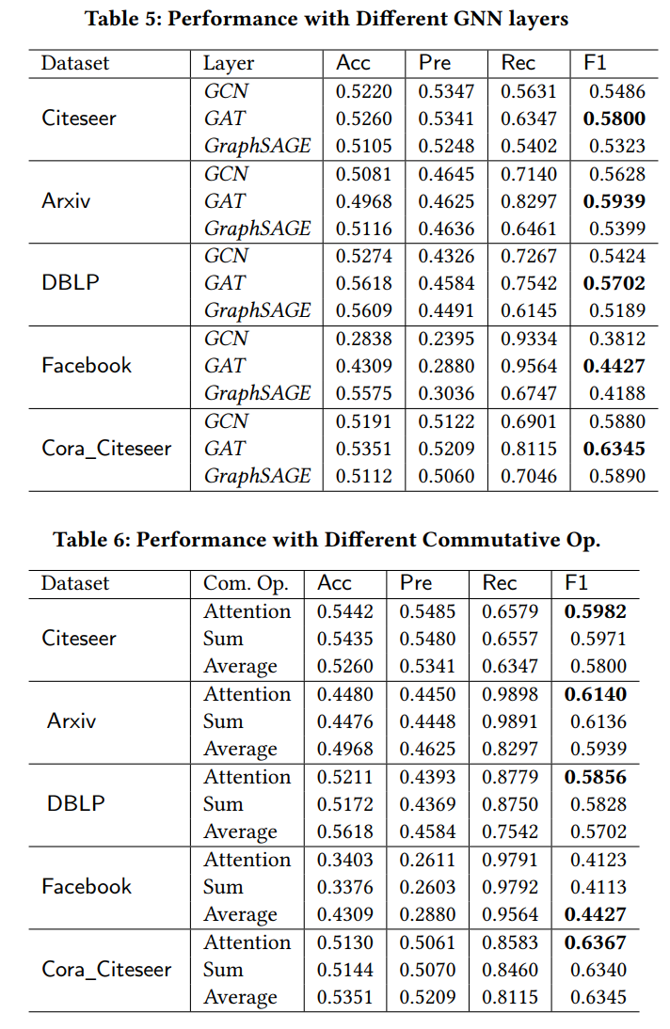
实验结果
消融实验
GNN层编码器
交换操作
Notes:
[1] Wang, Huandong & Yu, Qiaohong & Liu, Yu & Jin, Depeng & Li, Yong. (2021). Spatio-Temporal Urban Knowledge Graph Enabled Mobility Prediction.

Slide 36
总结&感想
优点
第一个把元学习引入社区搜索领域的模型
选择了很符合CS任务的基于度量的元学习策略
实验非常充分，对实验结果的分析也很详尽到位
模型表现很好，尝试了多种模型结构设计
思考
文章内容较多，结构较零散，需要按自己的逻辑梳理研究思路，可能是还未定稿的原因
CGNP和CNP的核心区别点在哪里？模型耦合？
Notes:
[1] Wang, Huandong & Yu, Qiaohong & Liu, Yu & Jin, Depeng & Li, Yong. (2021). Spatio-Temporal Urban Knowledge Graph Enabled Mobility Prediction.

